Slide 1



Toán 3
Toán 3
Các số trong phạm vi 100 000
Tiếp theo - Tiết 2

Slide 3

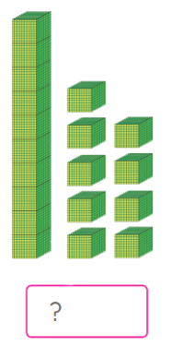

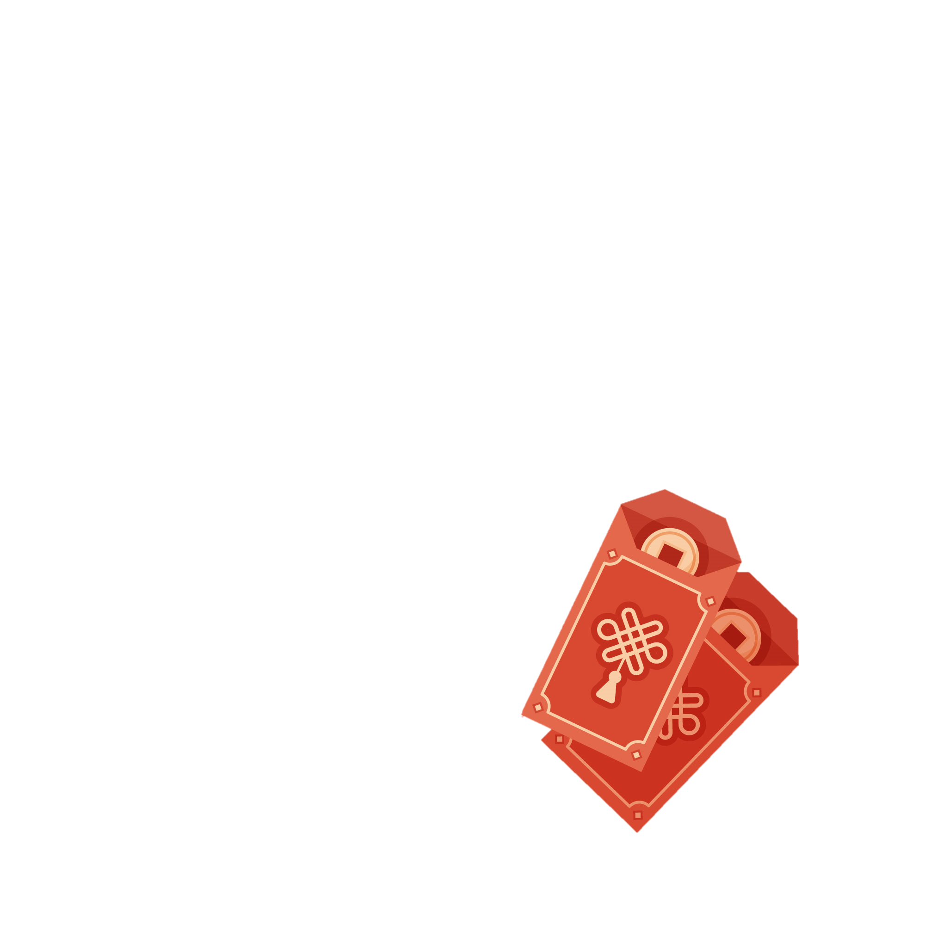

Số cần điền vào hình bên là:
A. 19000
B. 10009
C. 1900
D. 10900

Slide 4


Dấu cần điền vào chỗ … là
7134 … 7314
A. >
B. <
C. =
D. -

Slide 5
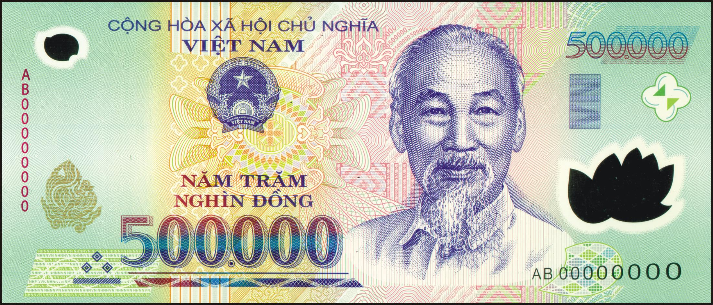
Những số nào dưới đây là số tròn mười nghìn?
A. 6000
B. 5000
C. 50000
D. 80000

Slide 6
Số 59 000 có cách viết là:
A. Năm mươi nghìn chín
Chúc gia đình em luôn mạnh khỏe và hạnh phúc!
B. Năm chín không không không
C. Năm mươi chín nghìn
D. Năm mươi chín không không không

Slide 8
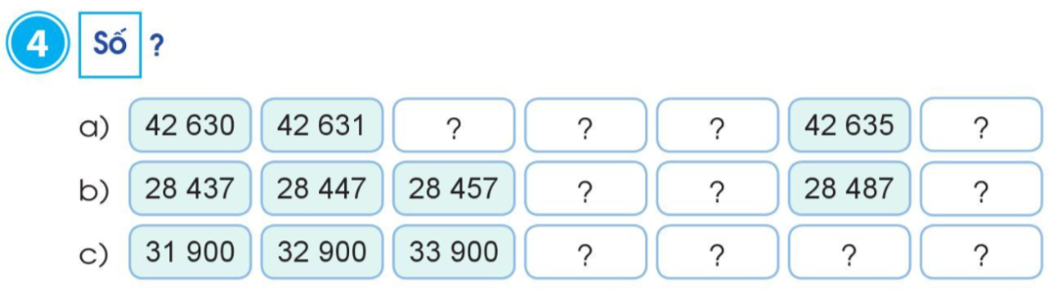
42 632
42 633
43 634
42 636
28 467
28 477
28 497
34 900
35 900
36 900
37 900

Slide 9
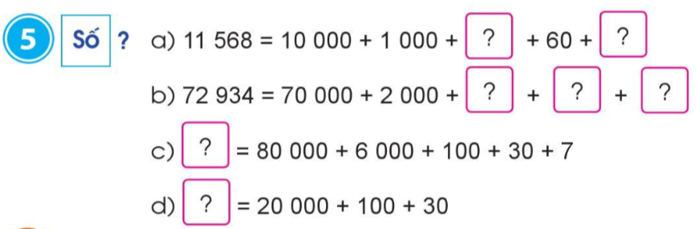
500
8
900
30
4
86 137
20 130

Slide 11
